Slide 1
GIT
VCS, CVCS, DVCS
Pierwsze kroki
Problemy
Podsumowanie

Slide 2

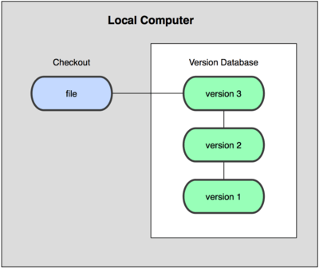
Wprowadzenie do kontroli wersji
Lokalne systemy kontroli wersji (VCS) - rcs dotychczas używany – używa danych różnicowych
Scentralizowane systemy kontroli wersji (CVCS) : jeden serwer na którym są wszystkie pliki poddane kontroli wersji (np. svn)
Notes:
Plusy i minusy :
Praca zawsze online
Łatwość zarządzania
Dobre gui
Łatwo nauczyć się podstaw
Praca zawsze online
Brak kontroli lokalnych zmian

Slide 3
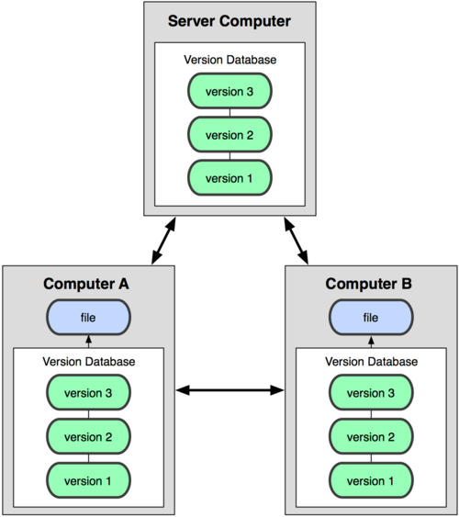
Wprowadzenie do kontroli wersji
Rozproszone systemy kontroli wersji – lokalnie tworzona jest kopie całego repozytorium istniejącego na serwerze (np. GIT, Mercurial, Bazaar)
Notes:
GIT
Plus można pracować na lokalnej kopii
Można pracować online
Minusy
Dużo komend
Mało intuicyjne
Kiepskie gui – ale może będzie lepiej

Slide 4
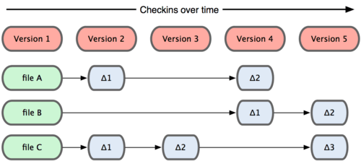
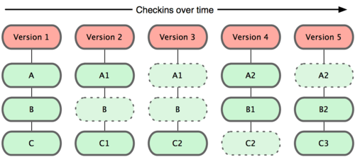
Wprowadzenie do kontroli wersji
Notes:
Podstawową różnicą pomiędzy Git a każdym innym systemem VCS (włączając w to Subversion) jest podejście Git do przechowywanych danych. Większość pozostałych systemów przechowuje informacje jako listę zmian na plikach. Systemy te (CVS, Subversion, Perforce, Bazaar i inne) traktują przechowywane informacje jako zbiór plików i zmian dokonanych na każdym z nich w okresie czasu.
Git podchodzi do przechowywania danych w odmienny sposób. Traktuje on dane podobnie jak zestaw migawek (ang. snapshots) małego systemu plików. Za każdym razem jak tworzysz commit lub zapisujesz stan projektu, Git tworzy obraz przedstawiający to jak wyglądają wszystkie pliki w danym momencie i przechowuje referencję do tej migawki. W celu uzyskania dobrej wydajności, jeśli dany plik nie został zmieniony, Git nie zapisuje ponownie tego pliku, a tylko referencję do jego poprzedniej, identycznej wersji, która jest już zapisana.
Przykładowo, w celu przeglądu historii projektu, Git nie musi łączyć się z serwerem, aby pobrać historyczne dane - zwyczajnie odczytuje je wprost z lokalnej bazy danych. Oznacza to, że dostęp do historii jest niemal natychmiastowy. Jeśli chcesz przejrzeć zmiany wprowadzone pomiędzy bieżącą wersją pliku, a jego stanem sprzed miesiąca, Git może odnaleźć wersję pliku sprzed miesiąca i dokonać lokalnego porównania. Nie musi w tym celu prosić serwera o wygenerowanie różnicy, czy też o udostępnienie wcześniejszej wersji pliku.
Standardowo Git wyłącznie dodaje nowe dane
Wykonując pracę z Git, niemal zawsze jedynie dodajemy dane do bazy danych Git. Bardzo trudno jest zmusić system do zrobienia czegoś, z czego nie można się następnie wycofać, albo sprawić, by niejawnie skasował jakieś dane. Podobnie jak w innych systemach VCS, można stracić lub nadpisać zmiany, które nie zostały jeszcze zatwierdzone; ale po zatwierdzeniu migawki do Git, bardzo trudno jest stracić te zmiany, zwłaszcza jeśli regularnie pchasz własną bazę danych Git do innego repozytorium.

Slide 5
GIT - podstawy
Repozytorium
Zestaw ref do CO, tzw heads
Commit object
Zestaw plików proj.
Referencję do poprzedniej wersji
SHA1 name – hasha
Notes:
Repo jest w tym samym miejscu co projekt
Zawsze jest head called master
Pierwszy commit nie ma parenta
Refernce do commit
-SHA1
-kilka pierwszych znaków SHA1
-przed HEAD

Slide 6

GIT - podstawy
Trzy stany:
ZATWIERDZONY
ZMODYFIKOWANY
ŚLEDZONY
Notes:
Zatwierdzony oznacza, że dane zostały bezpiecznie zachowane w Twojej lokalnej bazie danych. Zmodyfikowany oznacza, że plik został zmieniony, ale zmiany nie zostały wprowadzone do bazy danych. Śledzony - oznacza, że zmodyfikowany plik został przeznaczony do zatwierdzenia w bieżącej postaci w następnej operacji commit.
Katalog Git jest miejscem, w którym Git przechowuje własne metadane oraz obiektową bazę danych Twojego projektu. To najważniejsza część Git i to właśnie ten katalog jest kopiowany podczas klonowania repozytorium z innego komputera.
Katalog roboczy stanowi obraz jednej wersji projektu. Zawartość tego katalogu pobierana jest ze skompresowanej bazy danych zawartej w katalogu Git i umieszczana na dysku w miejscu, w którym można ją odczytać lub zmodyfikować.
Przechowalnia to prosty plik, zwykle przechowywany w katalogu Git, który zawiera informacje o tym, czego dotyczyć będzie następna operacja commit. Czasami można spotkać się z określeniem indeks, ale ostatnio przyjęło się odwoływać do niego właśnie jako przechowalnia.
Podstawowy sposób pracy z Git wygląda mniej więcej tak:
Dokonujesz modyfikacji plików w katalogu roboczym.
Oznaczasz zmodyfikowane pliki jako śledzone, dodając ich bieżący stan (migawkę) do przechowalni.
Dokonujesz zatwierdzenia (commit), podczas którego zawartość plików z przechowalni zapisywana jest jako migawka projektu w katalogu Git.
Jeśli jakaś wersja pliku znajduje się w katalogu git, uznaje się ją jako zatwierdzoną. Jeśli plik jest zmodyfikowany, ale został dodany do przechowalni, plik jest śledzony. Jeśli zaś plik jest zmodyfikowany od czasu ostatniego pobrania, ale nie został dodany do przechowalni, plik jest w stanie zmodyfikowanym. W rozdziale 2 dowiesz się więcej o wszystkich tych stanach oraz o tym jak wykorzystać je do ułatwienia sobie pracy lub jak zupełnie pominąć przechowalnię.

Slide 7
GIT - podstawy
Trzy stany:
ZATWIERDZONY
ZMODYFIKOWANY
ŚLEDZONY
Notes:
Zatwierdzony oznacza, że dane zostały bezpiecznie zachowane w Twojej lokalnej bazie danych. Zmodyfikowany oznacza, że plik został zmieniony, ale zmiany nie zostały wprowadzone do bazy danych. Śledzony - oznacza, że zmodyfikowany plik został przeznaczony do zatwierdzenia w bieżącej postaci w następnej operacji commit.
Katalog Git jest miejscem, w którym Git przechowuje własne metadane oraz obiektową bazę danych Twojego projektu. To najważniejsza część Git i to właśnie ten katalog jest kopiowany podczas klonowania repozytorium z innego komputera.
Katalog roboczy stanowi obraz jednej wersji projektu. Zawartość tego katalogu pobierana jest ze skompresowanej bazy danych zawartej w katalogu Git i umieszczana na dysku w miejscu, w którym można ją odczytać lub zmodyfikować.
Przechowalnia to prosty plik, zwykle przechowywany w katalogu Git, który zawiera informacje o tym, czego dotyczyć będzie następna operacja commit. Czasami można spotkać się z określeniem indeks, ale ostatnio przyjęło się odwoływać do niego właśnie jako przechowalnia.
Podstawowy sposób pracy z Git wygląda mniej więcej tak:
Dokonujesz modyfikacji plików w katalogu roboczym.
Oznaczasz zmodyfikowane pliki jako śledzone, dodając ich bieżący stan (migawkę) do przechowalni.
Dokonujesz zatwierdzenia (commit), podczas którego zawartość plików z przechowalni zapisywana jest jako migawka projektu w katalogu Git.
Jeśli jakaś wersja pliku znajduje się w katalogu git, uznaje się ją jako zatwierdzoną. Jeśli plik jest zmodyfikowany, ale został dodany do przechowalni, plik jest śledzony. Jeśli zaś plik jest zmodyfikowany od czasu ostatniego pobrania, ale nie został dodany do przechowalni, plik jest w stanie zmodyfikowanym. W rozdziale 2 dowiesz się więcej o wszystkich tych stanach oraz o tym jak wykorzystać je do ułatwienia sobie pracy lub jak zupełnie pominąć przechowalnię.

Slide 8
GIT - podstawy
Gałązki – branch
Pracowanie równolegle
A
B
C
fix
MASTER
HEAD
Notes:
Kiedy zatwierdzasz zmiany w Gicie, ten zapisuje obiekt zmian (commit), który z kolei zawiera wskaźnik na migawkę zawartości, która w danej chwili znajduje się w poczekalni, metadane autora i opisu oraz zero lub więcej wskaźników na zmiany, które były bezpośrednimi rodzicami zmiany właśnie zatwierdzanej: brak rodziców w przypadku pierwszej, jeden w przypadku
Jeśli dokonasz zmian i je również zatwierdzisz, kolejne zatwierdzenie zachowa wskaźnik do zestawu zmian, który został utworzony bezpośrednio przed właśnie dodawanym. Po dwóch kolejnych zatwierdzeniach, Twoja historia może wyglądać podobnie do przedstawionej na Rysunku
Gałąź w Gicie jest po prostu lekkim, przesuwalnym wskaźnikiem na któryś z owych zestawów zmian. Domyślna nazwa gałęzi Gita to master. Kiedy zatwierdzasz pierwsze zmiany, otrzymujesz gałąź master, która wskazuje na ostatni zatwierdzony przez Ciebie zestaw. Z każdym zatwierdzeniem automatycznie przesuwa się ona do przodu.
http://git-scm.com/book/pl/v1/Ga%C5%82%C4%99zie-Gita-Czym-jest-ga%C5%82%C4%85%C5%BA
Mamy teraz sytuacje taka, chcemy cos poprawic
Wiec musimy cofnac się do B (bo C już mamy jako Heads)
Git log
Git branch fix HEAD^ co oznacza ze mamy to w C
Git checkout

Slide 9
GIT - komendy
$git status
Sprawdzenie stanu repozytorium dla bieżącego heads
Output
$ git status
On branch master
nothing to commit, working directory clean
$ git status
On branch master
Changes not staged for commit:
(use "git add <file>..." to update what will be committed)
(use "git checkout -- <file>..." to discard changes in working directory)
modified: plik.txt
no changes added to commit (use "git add" and/or "git commit -a")
Notes:
Mamy teraz sytuacje taka, chcemy cos poprawic
Wiec musimy cofnac się do B (bo C już mamy jako Heads)
Git log
Git branch fix HEAD^ co oznacza ze mamy to w C
Git checkout

Slide 10
GIT - komendy
$git log
Historia wszystkich zmian zatwierdzonych (commits) dla danego heads
Output
$ git log
Commita1189df6a2e597e7d31c2ecf07a9068cf820ce29
Author: Ja
Date: Sat Oct 25 16:25:15 2014 -0400
Zaczynamy
commit6083cb81b8d92c360ec07cd6566ad895d15c5db6
Author: Ja
Date: Sat Oct 25 16:25:15 2014 -0400
Takie tam
Notes:
Mamy teraz sytuacje taka, chcemy cos poprawic
Wiec musimy cofnac się do B (bo C już mamy jako Heads)
Git log
Git branch fix HEAD^ co oznacza ze mamy to w C
Git checkout

Slide 11
GIT - komendy
$git add
Zmiana stanu ze zmodyfikowanego na śledzony (staged).
Output
$ git add plik.txt
$ git status On branch master Changes to be committed:
(use "git reset HEAD <file>..." to unstage)
modified: plik.txt
$git add –a
$git add .
Notes:
Mamy teraz sytuacje taka, chcemy cos poprawic
Wiec musimy cofnac się do B (bo C już mamy jako Heads)
Git log
Git branch fix HEAD^ co oznacza ze mamy to w C
Git checkout

Slide 12
GIT - komendy
$git commit
Zmiana stanu ze śledzonego (staged) na zatwierdzony (commited).
$git commit -m
Output
git commit
Waiting for……..
Notes:
new files that haven’t been added (with git add), modified files that haven’t been added, and files that have been added.
git diff shows the diff between HEAD and the current project state. With the --cached option it compares added files against HEAD; otherwise it compares files not yet added.*
git mv and git rm mark files to be moved (rename) and removed, respectively, much like git add.
*More precisely, git diff compares the staging area, that is, HEAD as modified by all added files, against the current state of all added files. Thus, if you add some but not all changed files and then run git diff, you will see only files that are changed but not added.
My personal workflow usually looks like:
Do some programming.
git status to see what files I changed.
git diff [file] to see exactly what I modified.
git commit -a -m [message] to commit.
Dodawanie na raty:
Blablabla
Git add
Dodanie
Bbbbbbb
Git commit
Pomiedzy git status
http://gitimmersion.com/lab_26.html

Slide 13
GIT - komendy
$git diff
Porównywanie zmian między HEAD a obecnym stanem repo
$git diff --cached
$git diff [file]
$git checkout
Przeskakiwanie między gałęziami projektu
Przełączanie między poszczególnymi zatwierdzonymi zmianiami
$git checkout branch
$git checkout <hash>
Notes:
Git checkout <hash>
$cat me
git checkout master
Przywracania poprzednej wersji jeśli nie było git add
‘master’ is the name of the default branch. By checking out a branch by name, you go to the latest version of that branch.
http://gitimmersion.com/lab_14.html
http://gitimmersion.com/lab_24.html
http://gitimmersion.com/lab_25.html

Slide 14
GIT - komendy
$git reset
Przywracanie poprzednich wersji
$git reset HEAD
$git reset --hard
$git revert
Cofanie zmian już zatwierdzanych.
$git revert HEAD
Notes:
2 wersje git reset !!!!!!!!!!!!!!!!!
http://gitimmersion.com/lab_15.html
http://gitimmersion.com/lab_16.html
http://gitimmersion.com/lab_17.html

Slide 15
GIT - komendy
$git commit
„Nadpisywanie” zmian już zatwierdzonych
$git commit --amend
$git merge
Łączenie gałęzi (heads) razem - scalanie.
$git merge master
Notes:
2 wersje git reset !!!!!!!!!!!!!!!!!
http://gitimmersion.com/lab_15.html
http://gitimmersion.com/lab_28.html

Slide 16
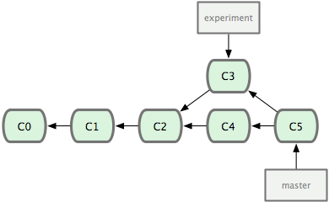
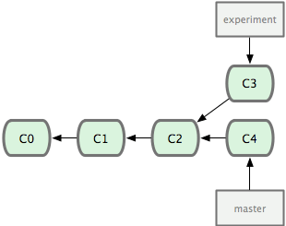
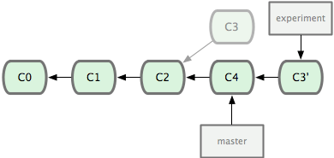
GIT - komendy
$git rebase
zmiana bazy
Notes:
2 wersje git reset !!!!!!!!!!!!!!!!!
http://gitimmersion.com/lab_15.html
http://gitimmersion.com/lab_17.html
Najprostszym sposobem, aby zintegrować gałęzie - jak już napisaliśmy - jest polecenie merge. Przeprowadza ono trójstronne scalanie pomiędzy dwoma ostatnimi migawkami gałęzi (C3 i C4) oraz ich ostatnim wspólnym przodkiem (C2), tworząc nową migawkę (oraz rewizję), tak jak widać to na rysunku 3-28.
Polecenie to działa przesuwając się do ostatniego wspólnego przodka obu gałęzi (tej w której się znajdujesz oraz tej do której robisz zmianę bazy), pobierając różnice opisujące kolejne zmiany (ang. diffs) wprowadzane przez kolejne rewizje w gałęzi w której się znajdujesz, zapisując je w tymczasowych plikach, następnie resetuje bieżącą gałąź do tej samej rewizji do której wykonujesz operację zmiany bazy, po czym aplikuje po kolei zapisane zmiany. Ilustruje to rysunek 3-29.

Slide 17
GIT - sztuczki
Aliasy
Git nie wydedukuje sam polecenia jeśli wpiszesz je częściowo i wciśniesz Enter.
$git config --global alias.co checkout
$git config --global alias.br branch
$git config --global alias.ci commit
$git config --global alias.st status
Notes:
2 wersje git reset !!!!!!!!!!!!!!!!!
http://gitimmersion.com/lab_15.html
http://gitimmersion.com/lab_17.html

Slide 18
GIT - sztuczki
Aliasy
Git nie wydedukuje sam polecenia jeśli wpiszesz je częściowo i wciśniesz Enter.
$git config --global alias.co checkout
$git config --global alias.br branch
$git config --global alias.ci commit
$git config --global alias.st status
$git config --global alias.last 'log -1 HEAD'
Notes:
hist = log --pretty=format:'%h %ad | %s%d [%an]' --graph --date=short
http://gitimmersion.com/lab_11.html

Slide 19
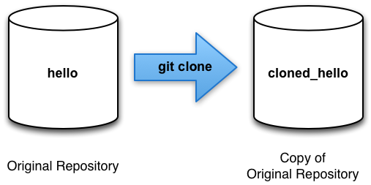
GIT – cdn…
Klonowanie repozytorium
Przy klonowaniu zachowują się odniesienia do branchy poprzez remote
Git remote show origin
Notes:
hist = log --pretty=format:'%h %ad | %s%d [%an]' --graph --date=short
http://gitimmersion.com/lab_11.html

Slide 20
GIT – cdn…
$git branch –track branch_name origin/branch_name
Ta specyficzna składnia pozwala połączyć gałąź lokalna z jej odpowiednikiem zdalnym
$ git branch --track greet origin/greet Branch greet set up to track remote branch greet from origin.
$git pull
Notes:
hist = log --pretty=format:'%h %ad | %s%d [%an]' --graph --date=short
http://gitimmersion.com/lab_11.html

Slide 21
GIT – cdn…
pull
Komenda do ściągania danych ze zdalnego repozytorium
Równoznaczna z :
$git fetch
$git merge origin/master
$git pull
Notes:
hist = log --pretty=format:'%h %ad | %s%d [%an]' --graph --date=short
http://gitimmersion.com/lab_11.html

Slide 22
GIT – cdn…
push
Komenda do zapisywania swoich zmian w repozytorium zdalnym.
Należy pamiętać, że jeśli nie będziemy na bieżąco ze zmianami w repozytorium zdalnym nie uda się naszych wysłać na serwer.
$git push origin master
Notes:
hist = log --pretty=format:'%h %ad | %s%d [%an]' --graph --date=short
http://gitimmersion.com/lab_11.html

Slide 23
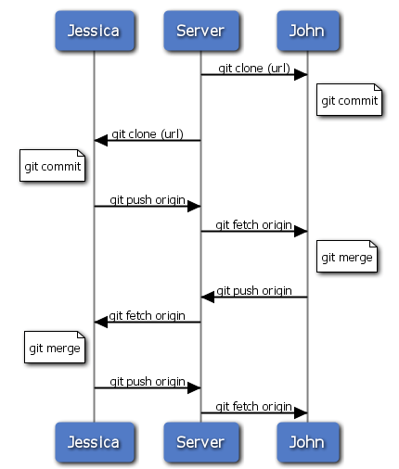
GIT – cdn…
Notes:
hist = log --pretty=format:'%h %ad | %s%d [%an]' --graph --date=short
http://gitimmersion.com/lab_11.html

Slide 24
GIT – cdn…
DZIĘKUJĘ ZA UWAGĘ!
Notes:
hist = log --pretty=format:'%h %ad | %s%d [%an]' --graph --date=short
http://gitimmersion.com/lab_11.html

Slide 25
Bibliografia
http://git-scm.com/book/
http://gitimmersion.com/lab_01.html (ćwiczenia)
http://www.sbf5.com/~cduan/technical/git/git-2.shtml
Git HUB
https://github.com/Pola27/Interesujace-obiekty

